Slide 1


RESERVIFY
Implementación del software de reservas
Enfocados en restaurantes de Bucaramanga
Centro de Servicios Empresarial y Turísticos
Einit Natalia Barajas
Sebastian Yesid Pacheco Rivera
juan pacheco pachón
Ficha:2993127

Slide 2

ANALISTAS
Einit Natalia Barajas Figueroa
Sebastian Yedid Pacheco Rivera
PERFIL PROFESIONAL
El tecnólogo ADSO se desempeñará Desarrollo soluciones de tipo software en el que prestará servicios personales como analista, diseñador y programador de software independiente o, en proyectos específicos de acuerdo con la necesidad del servicio, adquiriendo la capacidad de autoaprendizaje y actualización de las nuevas tendencias de desarrollo de software en el mercado, al tiempo que mejora la dinámica y Economía del País.
VINCULACIÓN INSTITUCIONAL
Aprendiz 08/07/ 2024

Slide 3

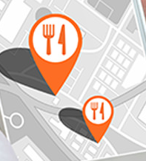



Introducción
¿Dónde puedo reservar cerca de mi casa?
¿Puedo reservar cerca de la ubicacion que necesite?
aplicaciones para realizar reservas en restaurantes es limitada

Slide 4
Problemática
La escasa demanda de aplicaciones de reservas, junto con la limitada disponibilidad de información sobre los establecimientos que las utilizan, creando una escasa información al usuario obstaculiza una gestión eficiente y oportuna de las reservas. Asimismo, numerosos restaurantes requieren estrategias de visibilidad y promoción que les permitan posicionarse adecuadamente en el mercado.

Slide 5


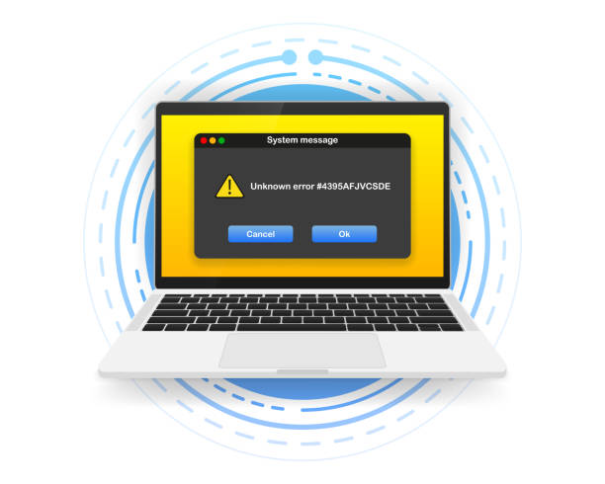



Justificación
Agenda desorganizada, doble reservas, falta de control, simbolizando que el sistema no es eficiente.

Slide 6
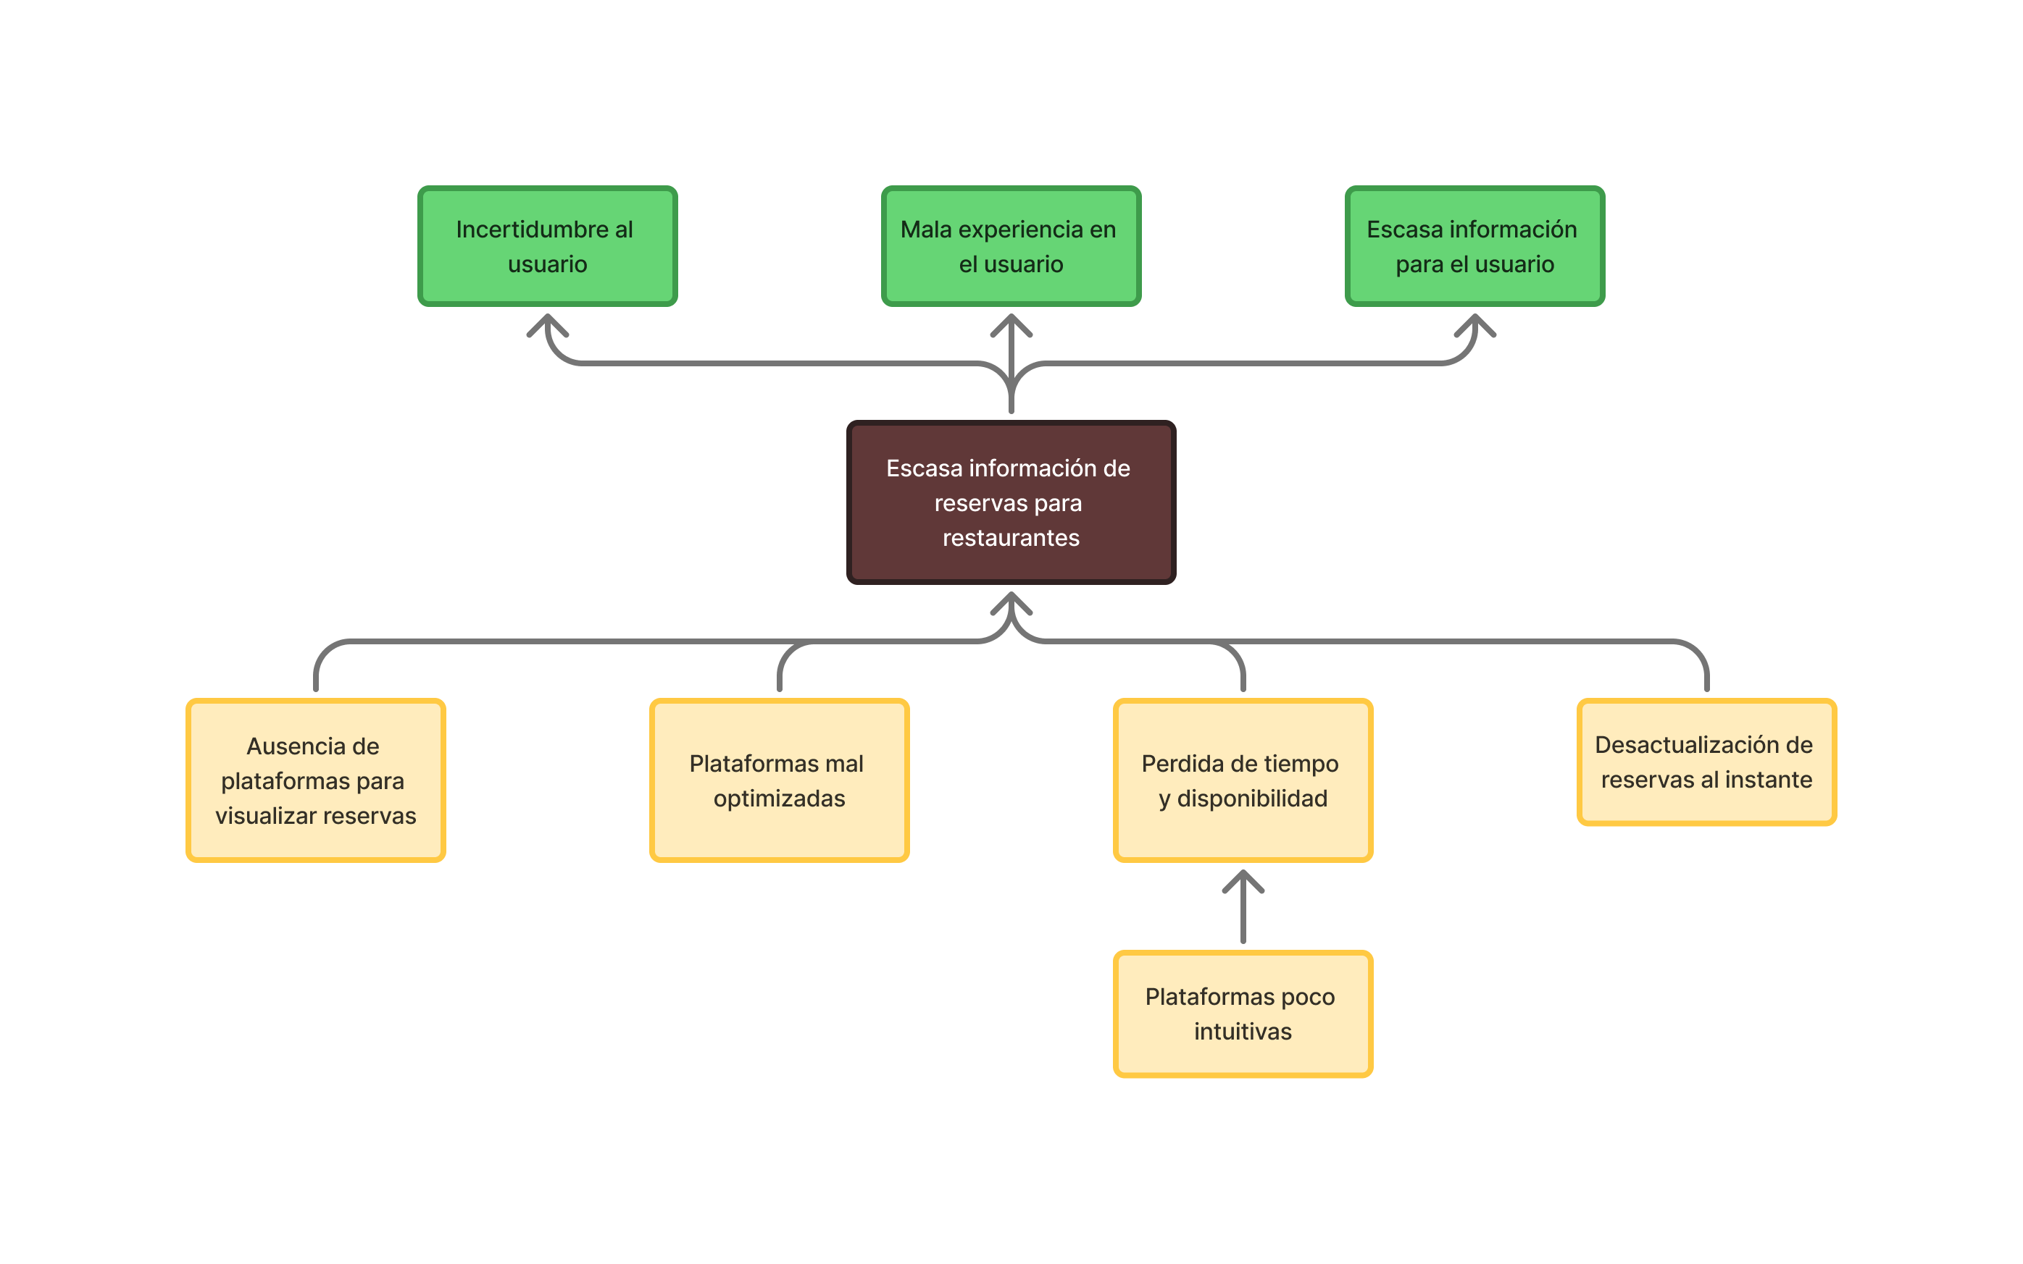
Árbol de Problemas

Slide 7
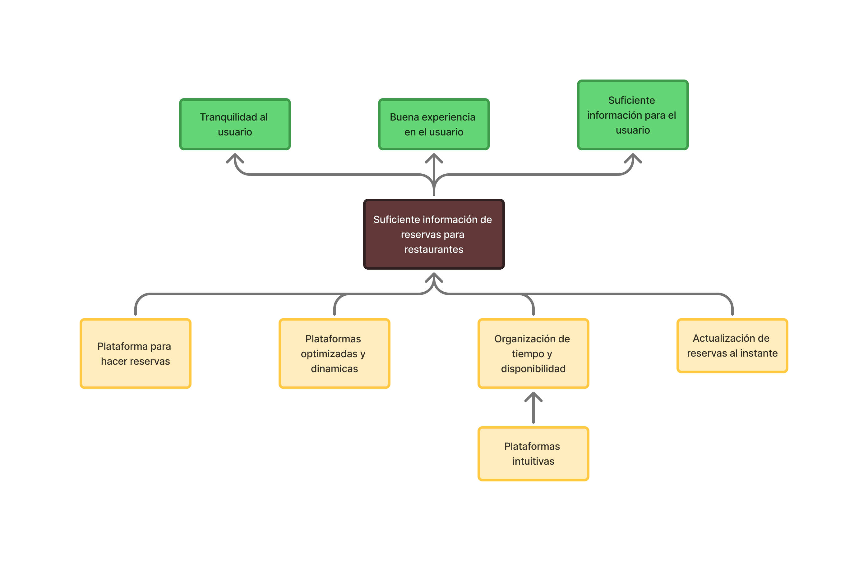
Árbol de Objetivo

Slide 8

Objetivo General
Innovar con un software enfocado a las reservas de restaurantes de gran flujo de personas

Slide 9
Objetivos Específicos
UX
Analista
Mayor visibilidad de los restaurantes, por medio de la aplicación o página web
Aumentar el flujo de personas por restaurantes
Plataforma intuitiva
Recolectar información suficiente a través de la ingeniería de requerimientos
Modelar la información recolectada a través de una base de datos relacional de acuerdo con las necesidades identificadas
Desarrollar la solución a través de una herramienta FRONT y BACK desde el modelo obtenido
Realizar las pruebas de integridad, funcionalidad, seguridad y de estrés suficientes del sistema desarrollado.
Documentar el sistema probado y desarrollado.
Recibir la aceptación final del usuario a través de un acta entrega y aprobación

Slide 10
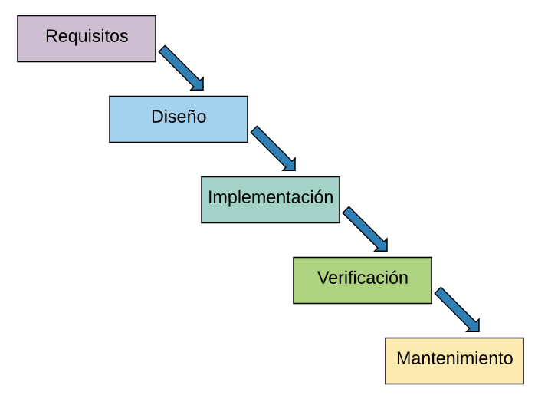
METODOLOGÍA UTILIZADA
Implementaremos el modelo en cascada ya que nos permite relacionar cada una de las etapas con la anterior, para considerar los elementos que debes quitar o añadir en la siguiente fase, teniendo en cuenta que cada fase del proyecto se debe completar antes de avanzar a la siguiente.

Slide 11
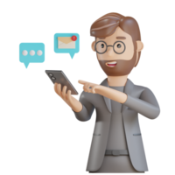
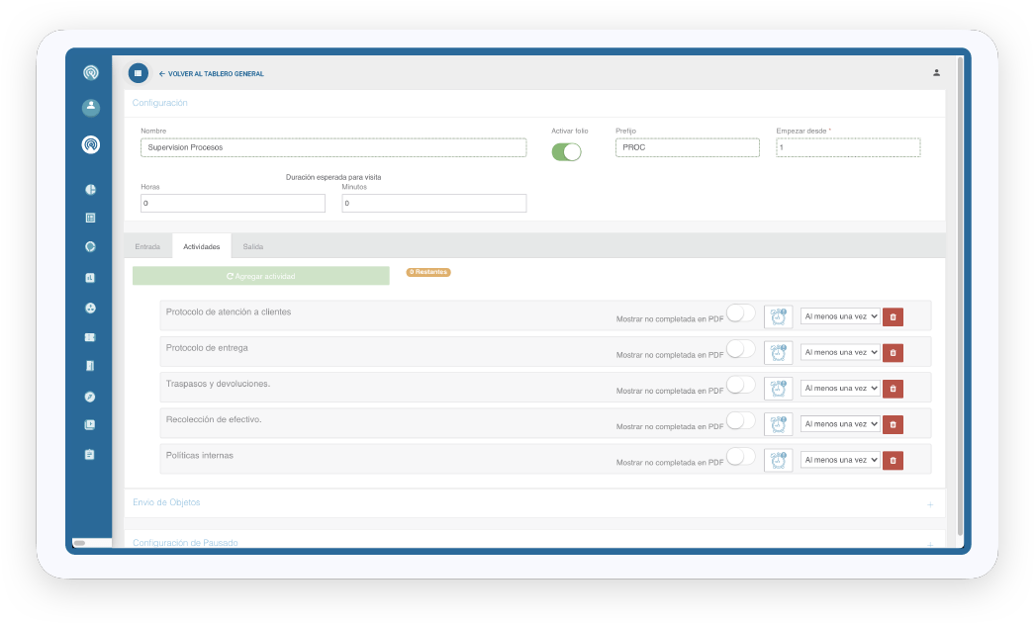


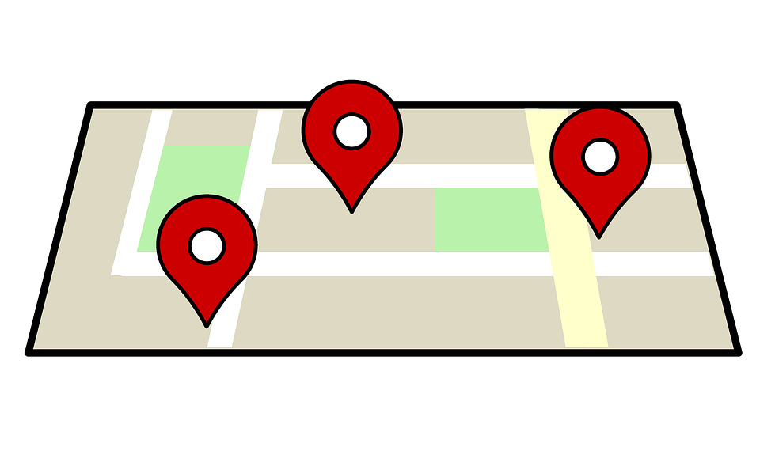
Alternativa

Slide 12
Metodología
1- Listado de requisitos
2- Diagramas estructurales de datos (casos de uso, MER, MR)
3- Nuevo esquema de procesos con la solución implementada

Slide 13
Metodología
1- Listado de requerimientos
REQUERIMIENTOS

Slide 14
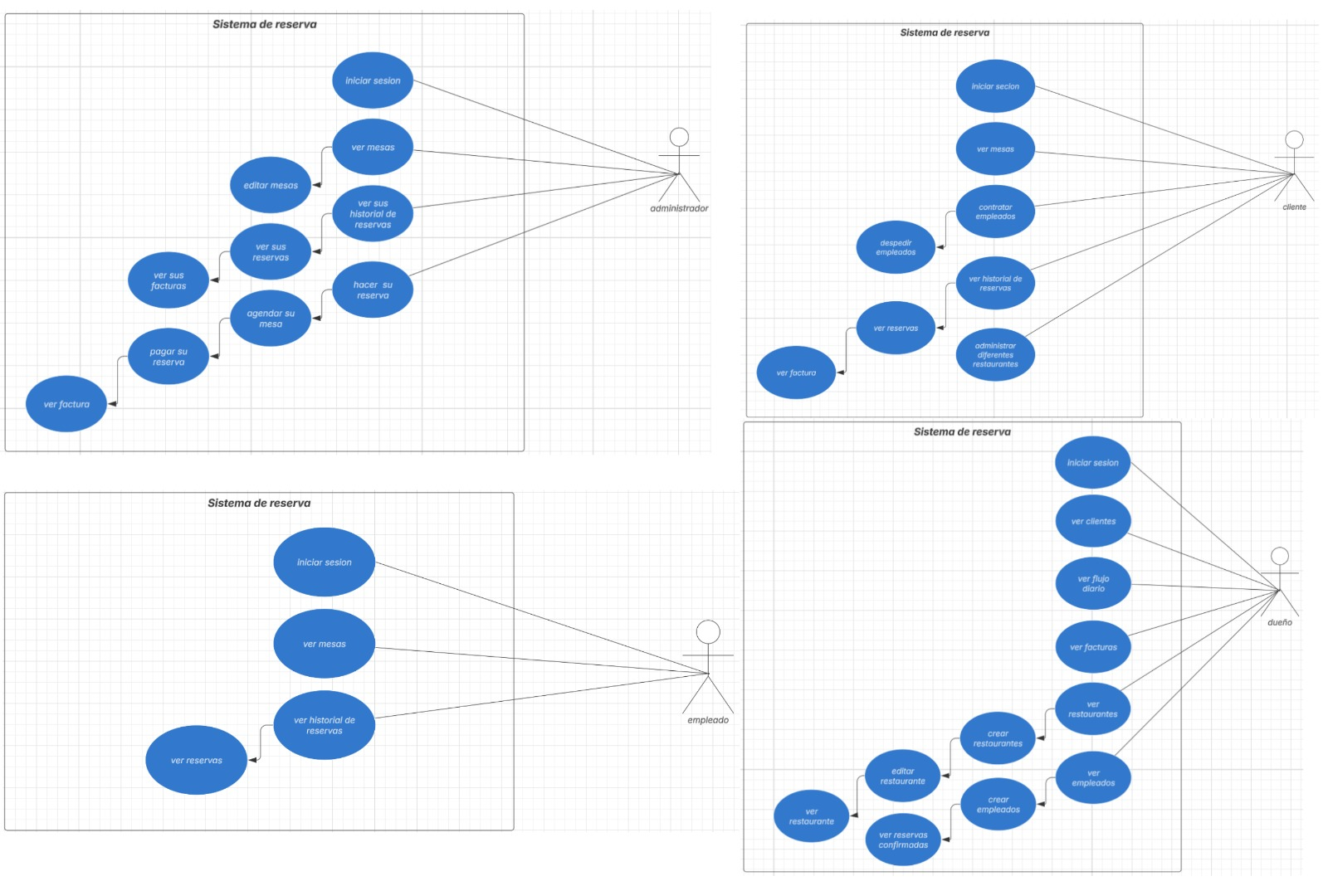
Metodología
Casos de uso
Especificar:
2- Diagramas estructurales de datos (casos de uso, MER, MR)

Slide 15
Metodología
Especificar:
2- Diagramas estructurales de datos (casos de uso, MER, MR)
MER https://mermaid.ai/d/a806b4a5-34d9-4425-80bc-ef8613de0ffd

Slide 16
Metodología
Especificar:
2- Diagramas estructurales de datos (casos de uso, MER, MR)
MR https://mermaid.ai/d/29c2b9ab-3c09-44c8-871e-13636b80d335

Slide 17
Metodología
Especificar:
3 - Nuevo esquema de procesos con la solución implementada

Slide 18

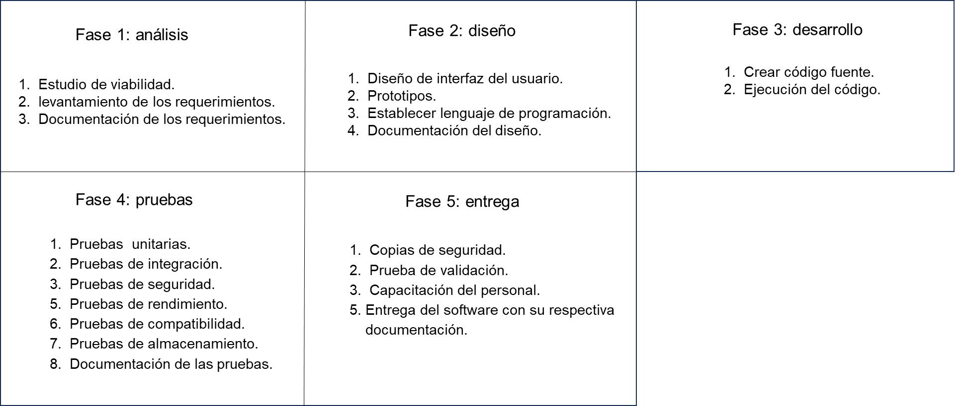
Cronograma

Slide 19



Herramientas FRONTEND
Typescript
React
Node JS
Vite
TailwindCSS

Slide 20





Herramientas BACKEND
framework web en Python para construir la API REST (rutas, validación de request, etc.).
modelos/schemas para validar y tipar los cuerpos de las peticiones
Python es un lenguaje de programación utilizado.
servidor ASGI para ejecutar FastAPI (con --reload en desarrollo).
capa de acceso a base de datos

Slide 21



Herramientas BASE DE DATOS
PostgreSQL
Git
Github

Slide 22
Librerias y APIs
Autenticación JWT con python-jose (jose.jwt): genera y valida tokens de acceso/refresh.
Encriptación de contraseñas con bcrypt: verifica y (si hace falta) migra contraseñas legacy a hash bcrypt.
smtplib + email (SMTP): envío de correos.
imaplib + email: lectura de bandeja por IMAP (INBOX) para recoger emails (dashboard).
Lucide :iconos
OpenStreetMap
Cloudinary: subida de imágenes (usa CLOUDINARY_URL y el paquete cloudinary).
Pagos con Wompi: - requests (+ reintentos): llamadas a la API de Wompi. - Webhook con validación de firma (integridad) y confirmación de reserva
Shadcn/ui: colección de componentes de interfaz de usuario (UI) reutilizables, modernos y accesibles para React.

Slide 23

Avances
Click aqui

Slide 24


